Slide 1
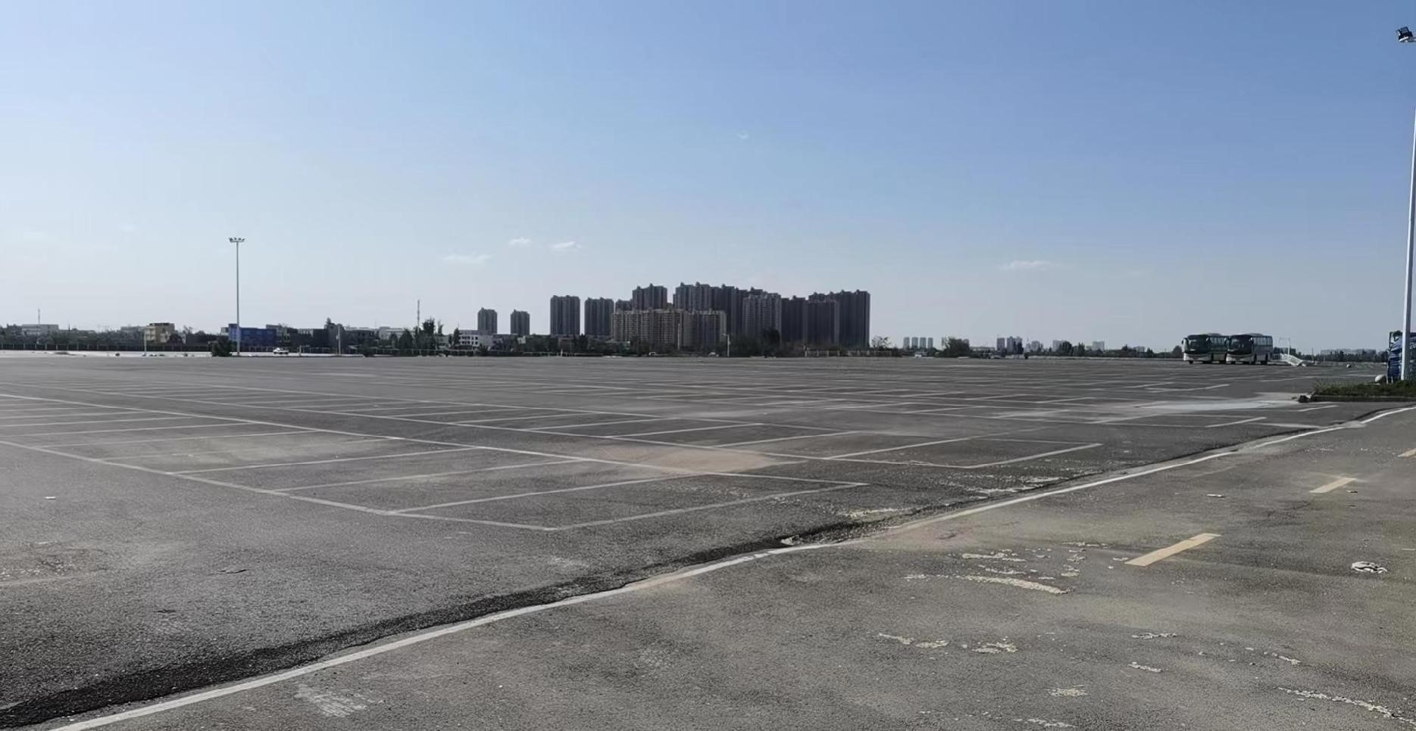
乌鲁木齐梦幻城 试驾场地
乌鲁木齐梦幻城试驾场地位于乌鲁木齐市新市区长春北路与北辰四街交汇处，场地地理位置优越，周边配套成熟，拥有文旅城大型商业综合体，停车场面积6万平有余，可用作试驾面积15000平。

Slide 2
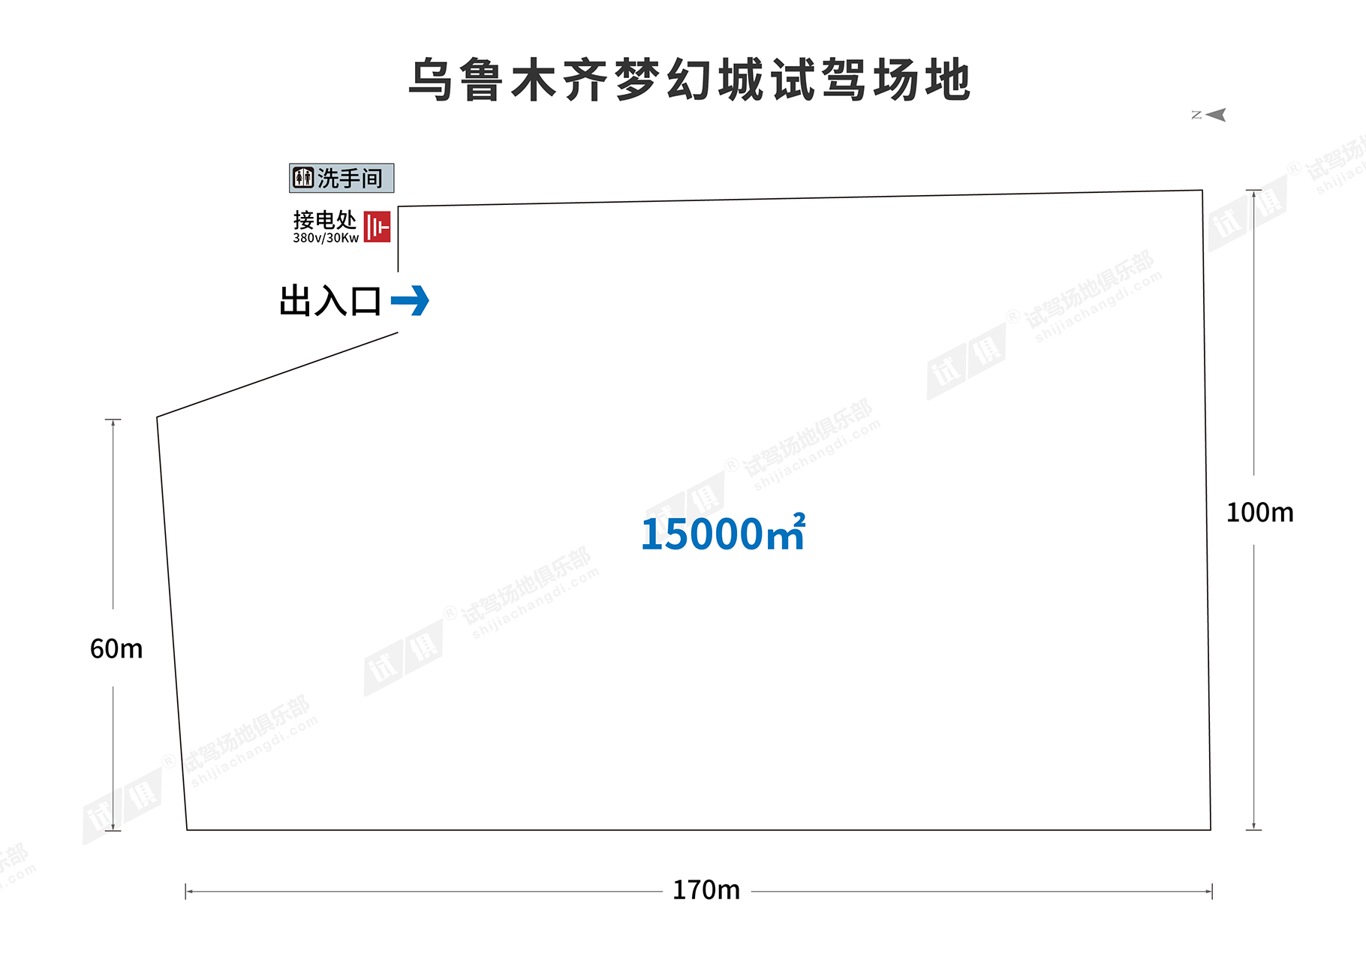
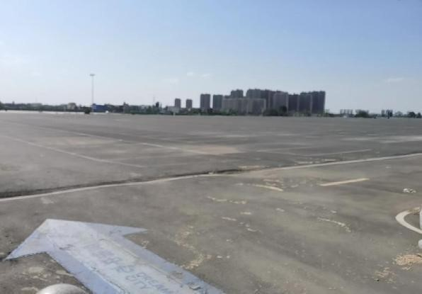
场地费用：2万/天
场地面积：长170m 最宽100m 总面积约15000㎡ 柏油路 全封闭
供电供水：380v/30kw 方便接水
配套设施：停车位

Slide 3
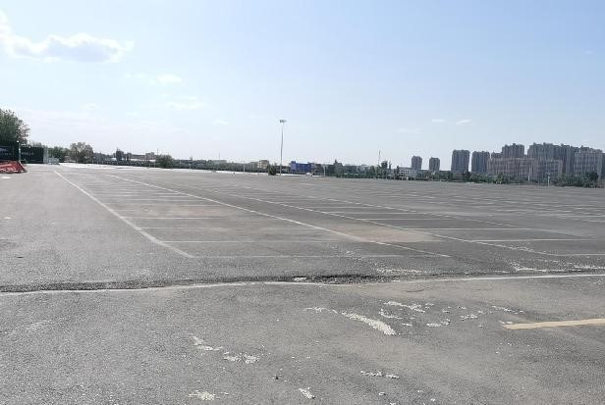
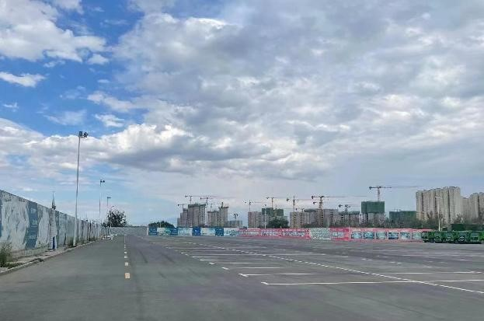
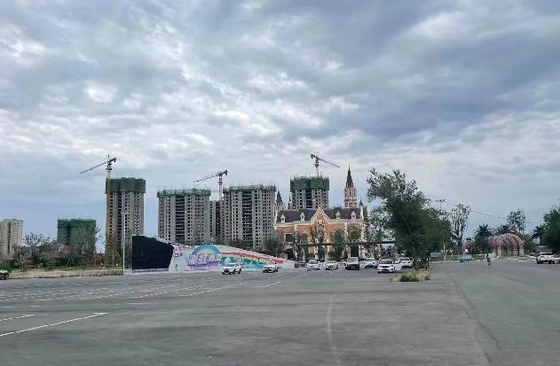
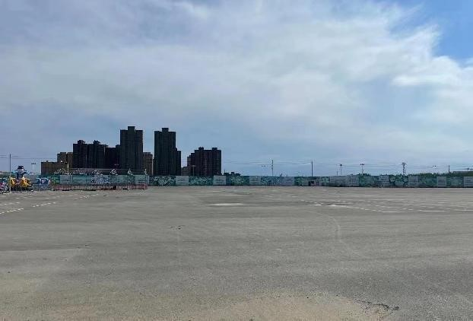
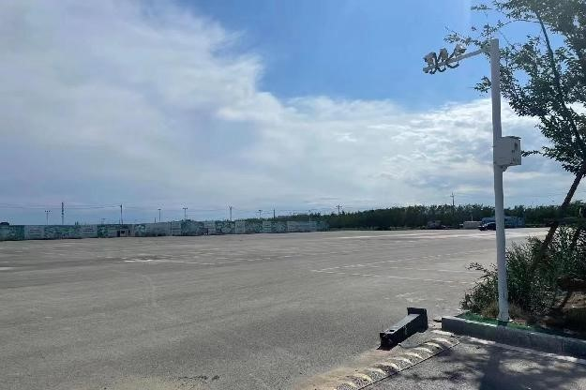
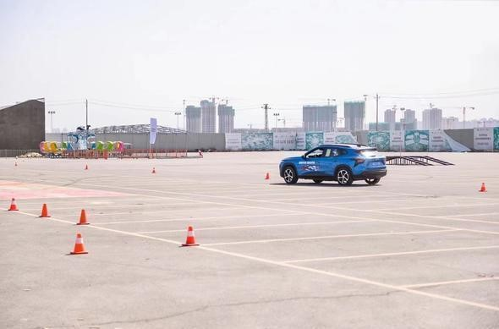
场地实景图
场地实景图
场地实景图
场地实景图
场地实景图
场地实景图

